Slide 1
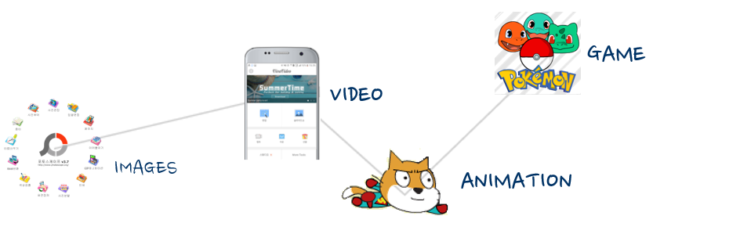

04. 동영상 편집하기2
프로그래밍의 시작
[곰믹스 등]

Slide 2
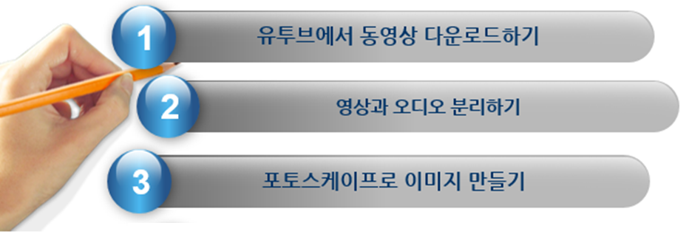



4
곰믹스로 영상 편집하기

Slide 3

완성 예제
완성 예제
유투브에서 음악 다운로드하기, 비디오, 오디오 추출하기
클립 추가/편집, 음악 변경 등(무비메이커)
BGM바꾸기: 제목 부분의 BGM을 imperial march(일부)로, 메인 부분의 BGM을 ‘할아버지의 11개월’로

Slide 4
1
유투브에서 동영상 다운로드하기

Slide 5
1. 유투브 동영상 다운로드하기
* 지난 시간에 만든 동영상에서 BGM을 변경
제목 부분의 BGM: Imperial March(Kuricorder Quartet)
메인 부분의 BGM: 할아버지의 11개월(Kuricorder Quartet)
* 변경할 BGM을 찾기 위해, 유투브에 접속하여 음악을 찾기
- 유투브는 Internet Explorer가 아닌, Chrome으로 접속해야 원활히 이용할 수 있음
저작권에 유의하자!
수업시간에 이용한 이미지, 영상 등은 교육적 목적으로서 출처는 명시하지 않되, 저작권의 문제가 없도록 수업과 관련된 범위 내에서만 사용하자

Slide 6
1. 유투브에서 동영상 다운로드하기
2. 메인 부분에 이용할 ‘할아버지의 11개월’ 검색하고 선택

Slide 7
1. 유투브에서 동영상 다운로드하기
유투브의 영상을 다운로드하기 위하여, 아래와 같이 주소 창에 ‘ss’ 추가하기

Slide 8
1. 유투브에서 동영상 다운로드하기
다운로드 사이트가 나타나면,[다운로드] 버튼 옆에서 옵션 중 ‘Low quality’ 선택하여 다운로드하기

Slide 9
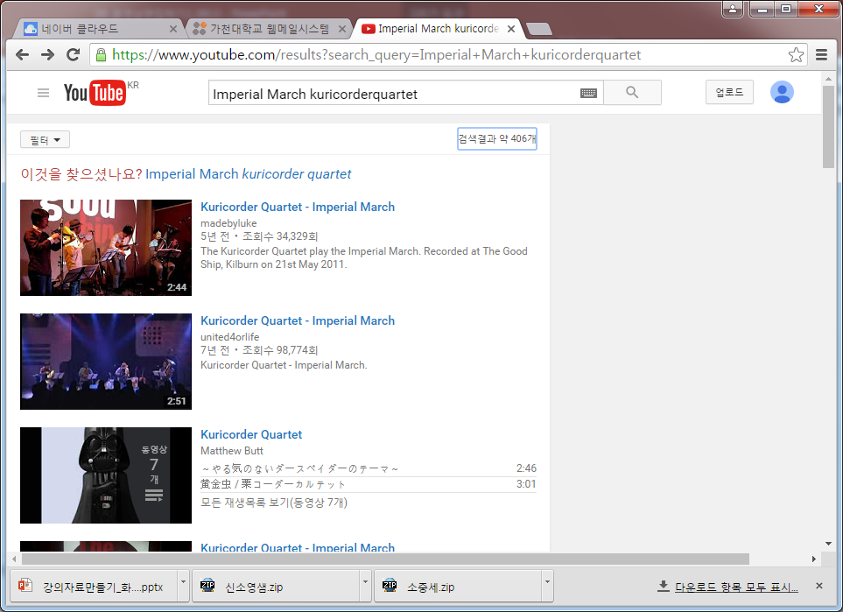
1. 유투브에서 동영상 다운로드하기
실습. 제목 부분에 이용할 ‘Imperial March kuricorderquartet’를 검색하여 동일한 과정으로 영상을 다운로드하기

Slide 10
2
비디오와 오디오 분리하기
2.1 비디오 분리하기
2.2 오디오 분리하기
2.3 오디오 부분 추출하기

Slide 11
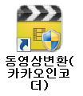
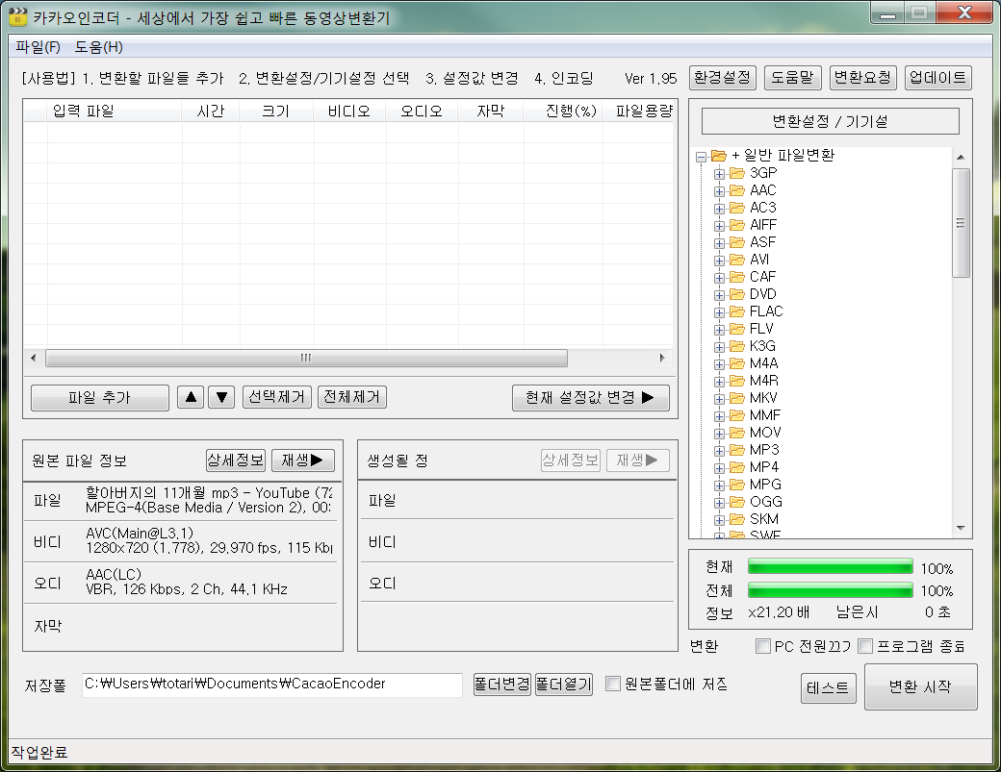
2.1 비디오 분리하기
1. 영상을 분리하기 위해, 바탕화면의 동영상변환(카카오인코더) 아이콘을 더블클릭 합니다.

Slide 12
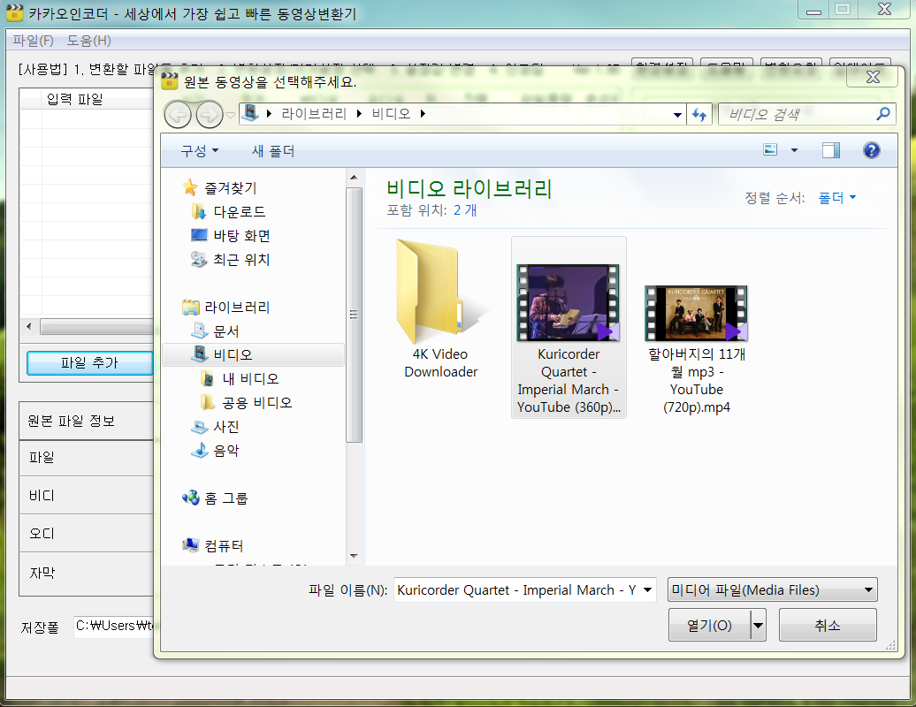
2.1 비디오 분리하기
2. 분리 할 동영상을 추가하기 위하여, [파일 추가]를 클릭하고 동영상을 선택한 후에 [열기]를 클릭합니다.
2
1
3

Slide 13
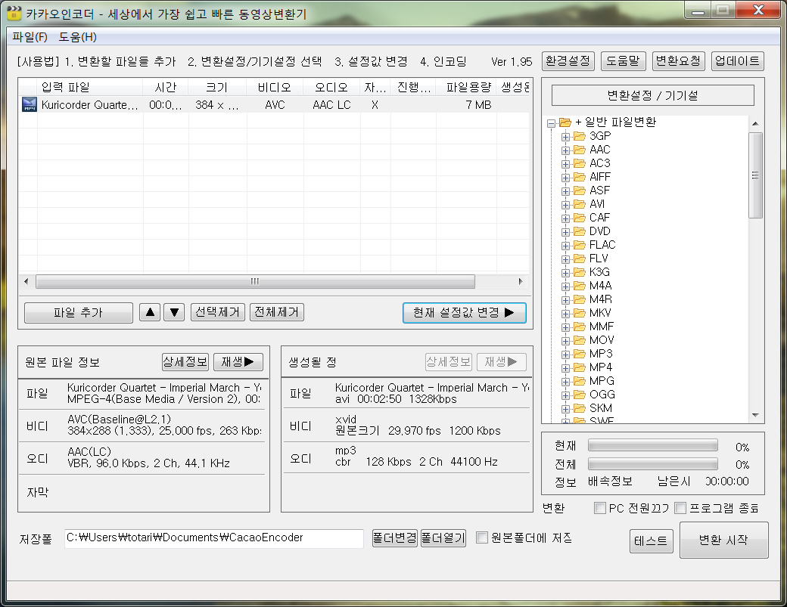
2.1 비디오 분리하기
3. 영상만 선택하기 위해, [현재 설정값 변경]을 클릭합니다.
클릭

Slide 14
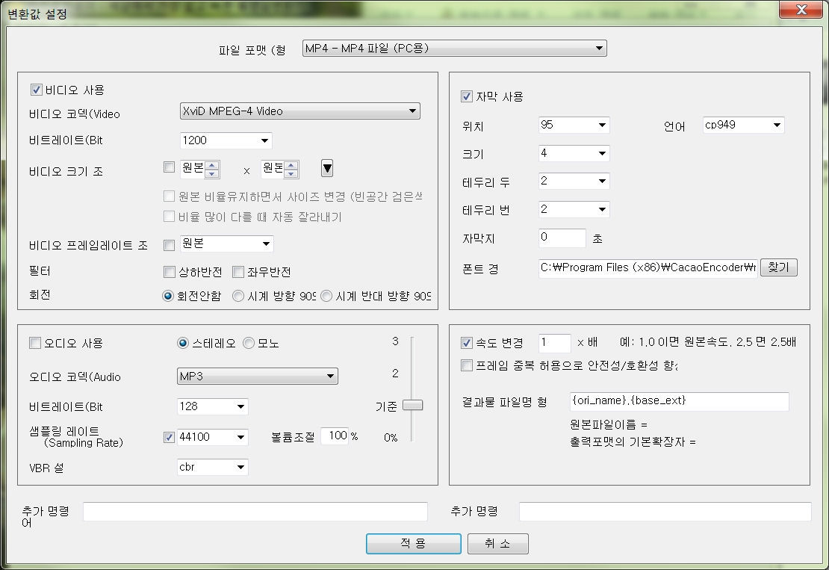
2.1 비디오 분리하기
4. 파일 포맷의 목록을 열어 [MP4 파일(PC용)]을 선택 후, [오디오 사용]의 체크를 없애고, [적용]을 클릭합니다.
1
MP4 선택
체크 없앰
2
클릭
3

Slide 15
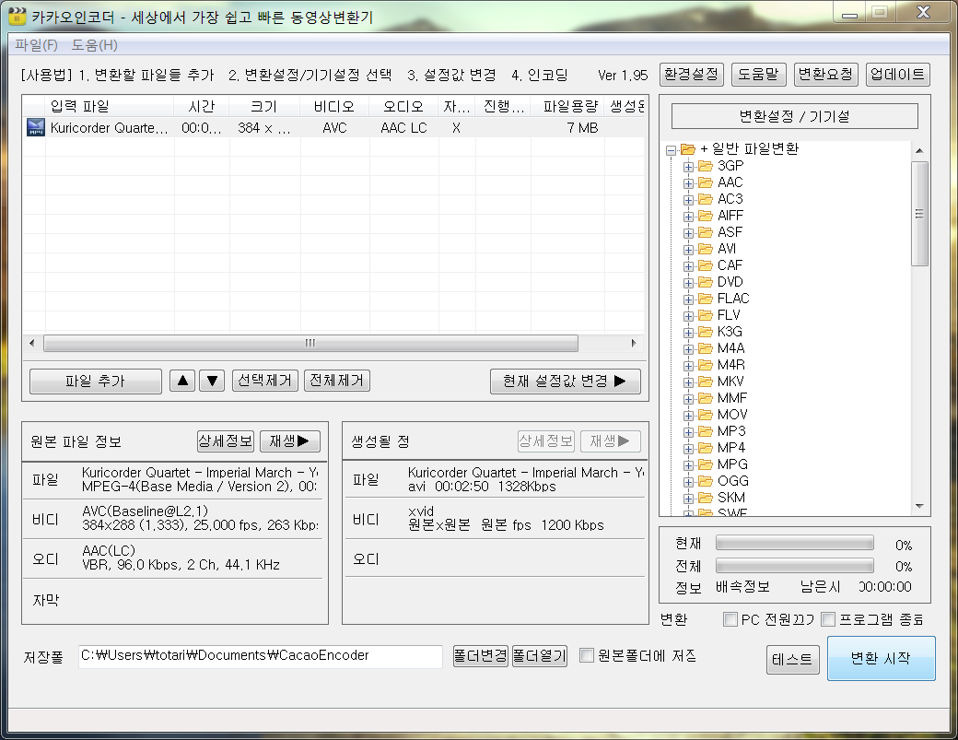
2.1 비디오 분리하기
5. [변환시작]을 클릭합니다.
클릭

Slide 16
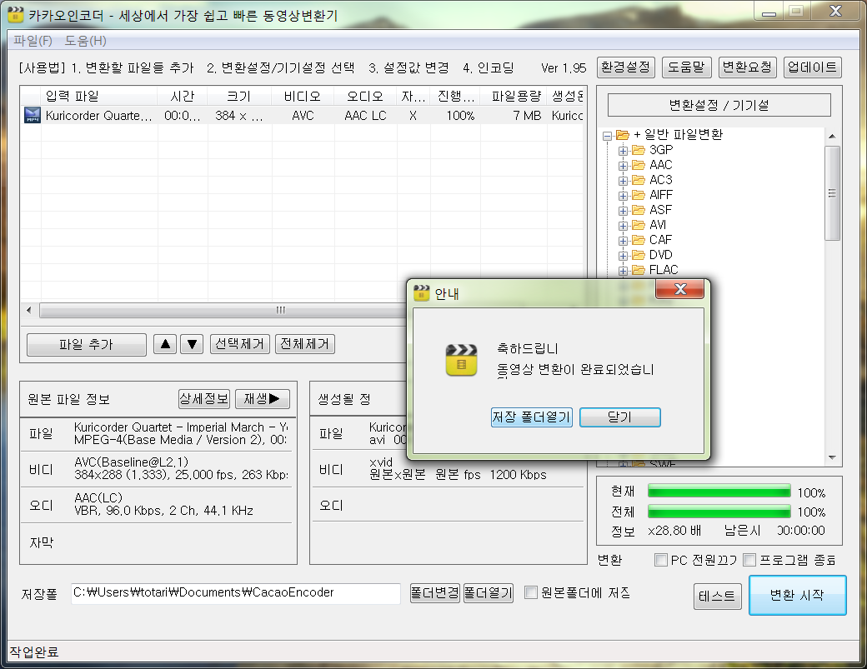
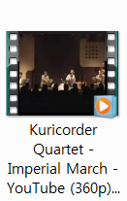
2.1 비디오 분리하기
6. 변환이 끝나면 [저장 폴더열기]를 클릭하여 영상만 분리됐는지 확인합니다.
클릭

Slide 17
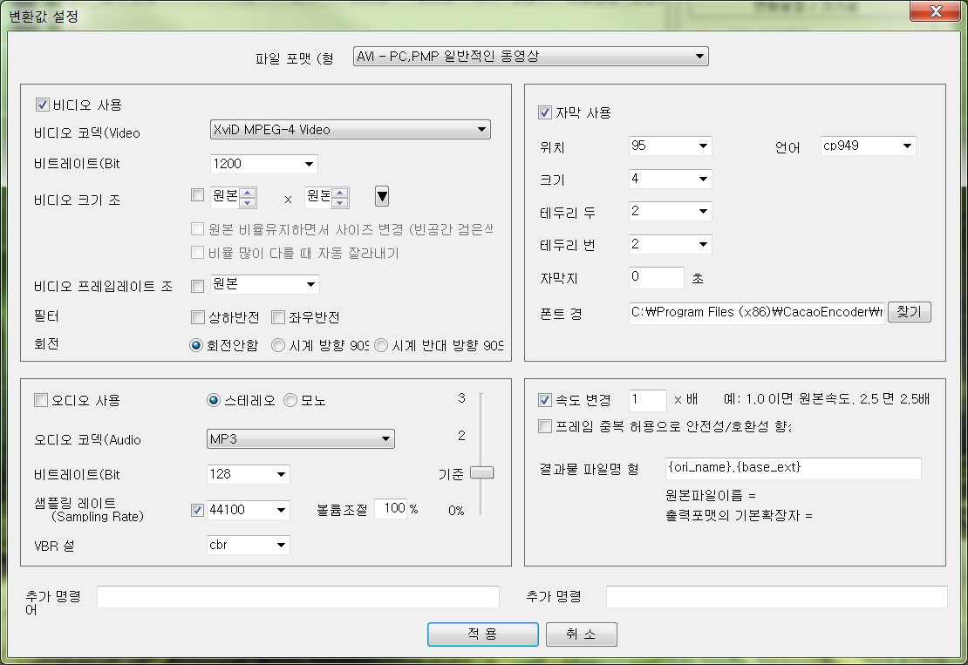
2.1 비디오 분리하기
실습1: 지난 시간에 만든 ‘소프트웨어세상’ 영상에서 비디오만 *.avi로 추출해보자.
1
2
3

Slide 18
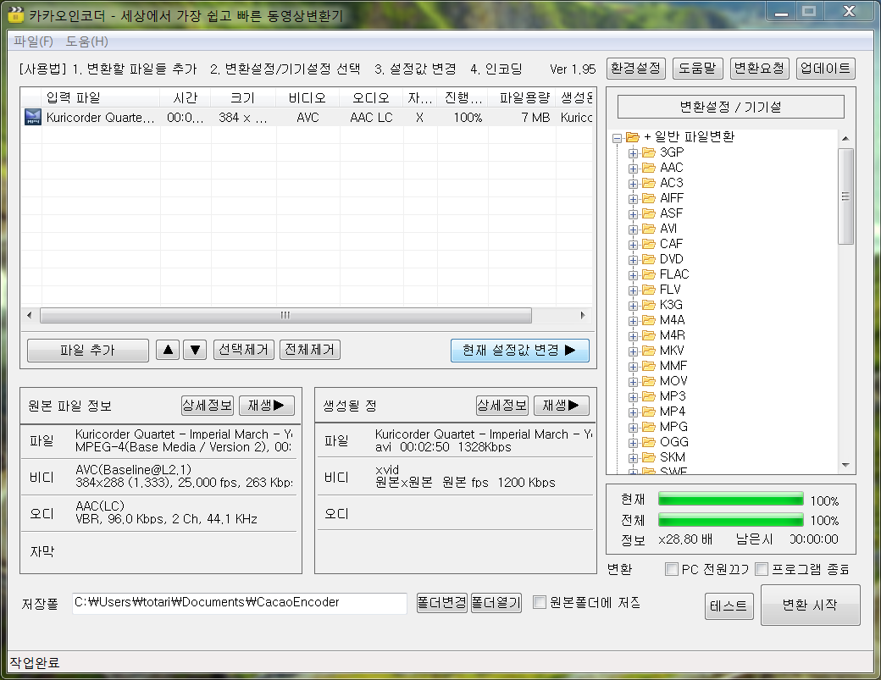
2.2 오디오 분리하기
1. MP3 오디오를 추출하기 위해, [현재 설정값 변경]을 클릭합니다.
클릭

Slide 19
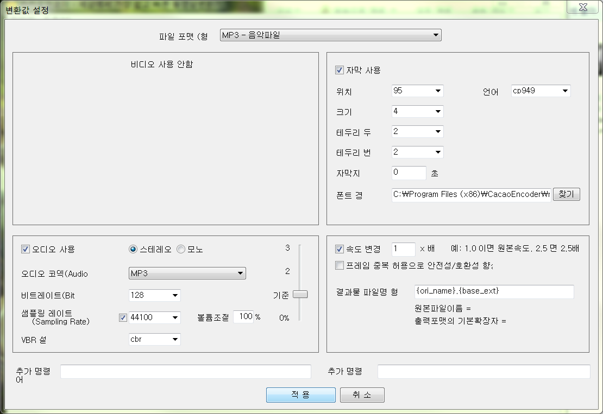
2.2 오디오 분리하기
2. 파일 포맷의 목록을 열어 [MP3 - 음악파일]로 선택하고, [적용]을 클릭합니다.
1
MP3 선택
클릭
2

Slide 20
2.2 오디오 분리하기
3. [변환시작]을 클릭합니다.
클릭

Slide 21
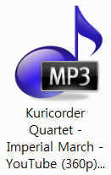
2.2 오디오 분리하기
4. 변환이 끝나면 [저장 폴더열기]를 클릭하여 오디오만 분리됐는지 확인합니다.
클릭

Slide 22


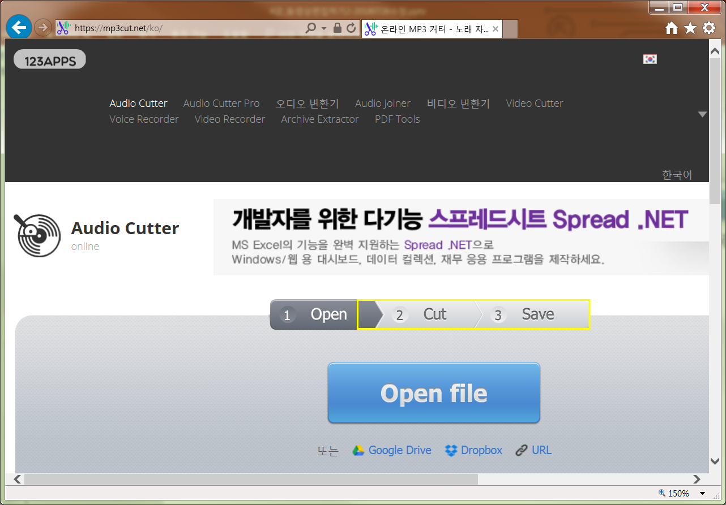
2.3 오디오 부분 추출하기
1. 간주 후 시작 부분을 사용하기 위해, 인터넷 익스플러러를 클릭하고 mp3cut.net/ko 를 주소 입력줄에 입력합니다.

Slide 23
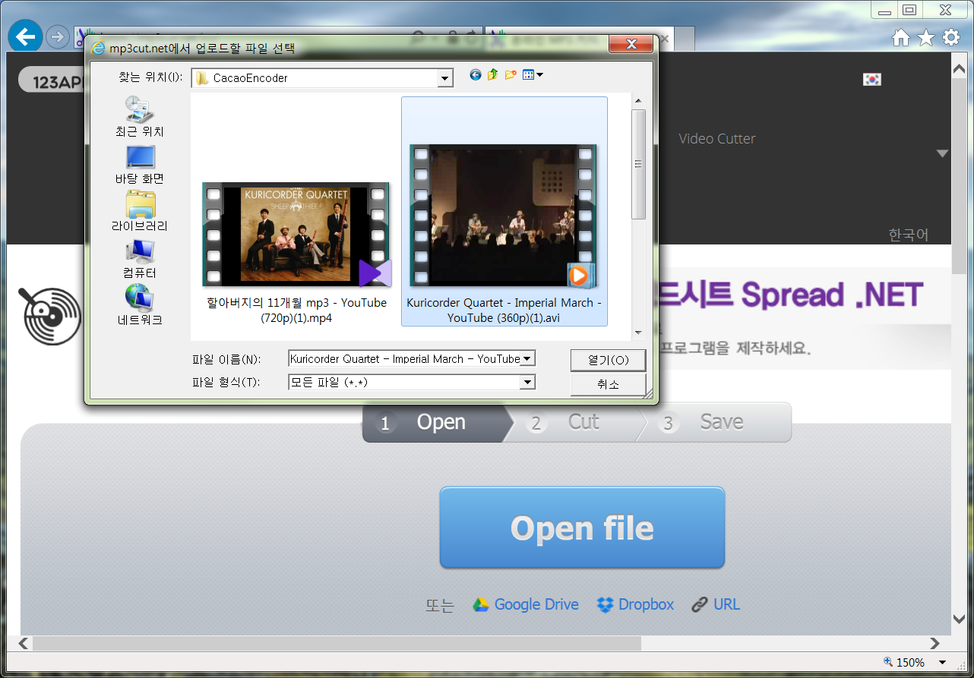
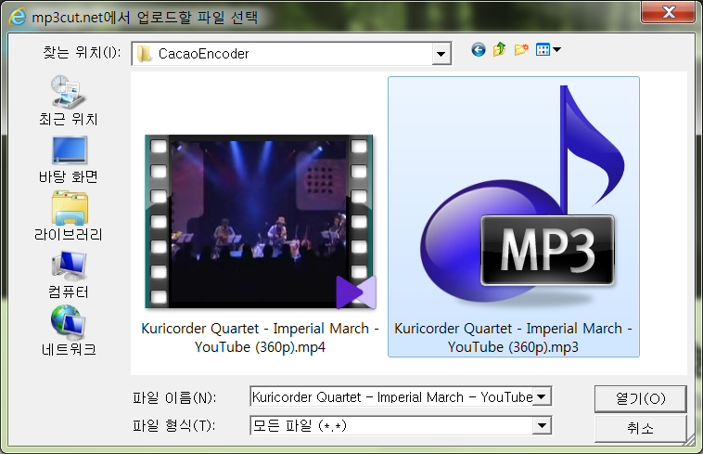
2.3 오디오 부분 추출하기
2. [Open file]을 클릭하고 Kuricorder Quartet - Imperial March MP3 파일을 선택합니다. [열기]를 클릭하면 동영상을 불러옵니다
선택
2
클릭
3
클릭
1

Slide 24
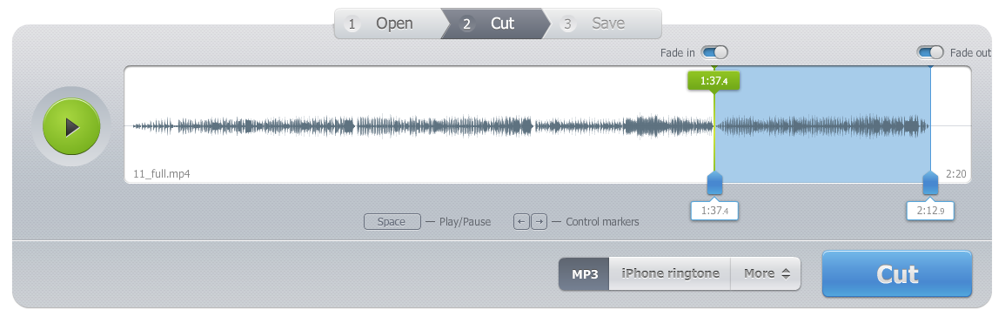
2.3 오디오 부분 추출하기
3. 오디오를 부분 추출하기 위해 구간을 선택합니다. Marker 를 드래그와 화살표를 이용하여 시작은 1:37.4, 끝은 2:12.9 지점으로 선택합니다. ( Space : 제생 / 멈춤, ← → : Marker 미세 조정 )
1:37.4
2:12.9
이 부분의 오디오만 추출할 예정

Slide 25
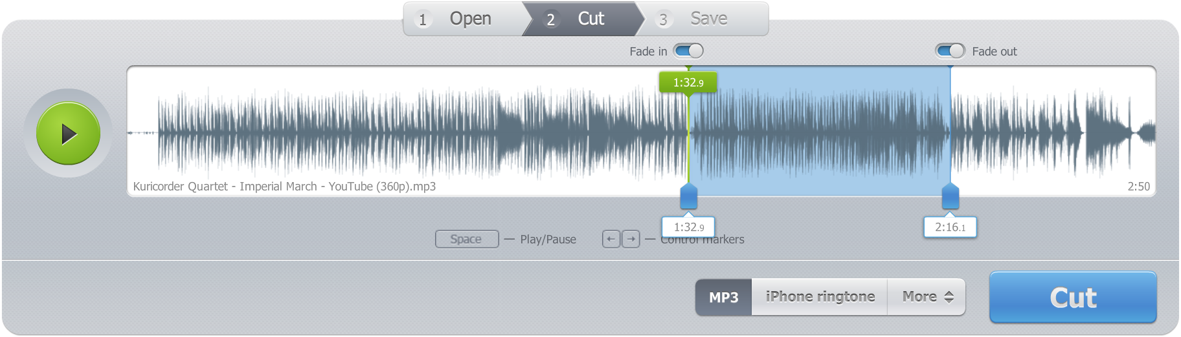
2.3 오디오 부분 추출하기
4. 시작과 끝을 부드럽게 하기 위하여 Fade in, Fade out을 설정하고 [Cut]를 클릭합니다.
Fade in
Fade out
클릭

Slide 26
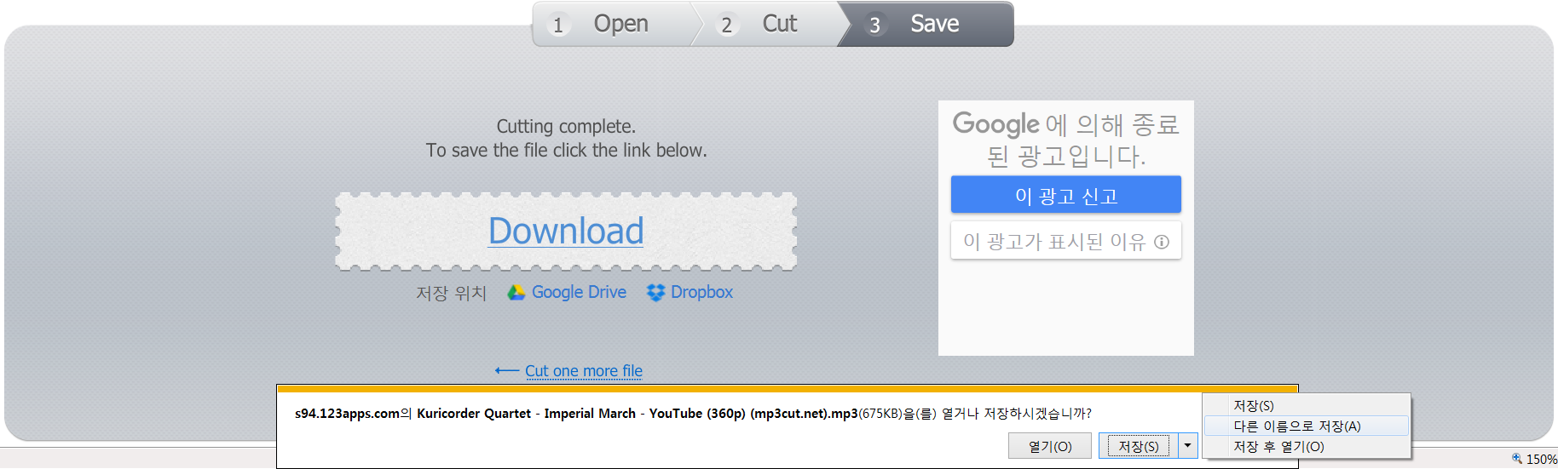
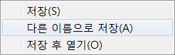
2.3 오디오 부분 추출하기
5. 저장하기 위해, [Download]를 클릭하고 [저장], [다른 이름으로 저장]을 클릭합니다.
1
3
2

Slide 27
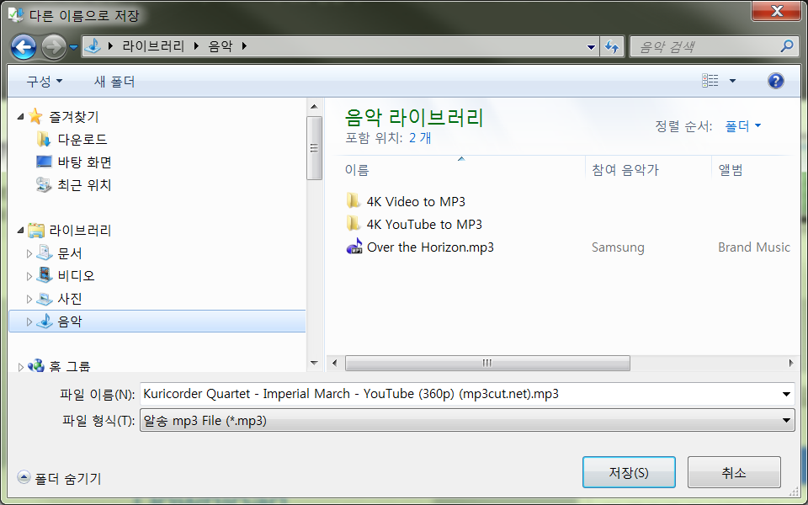
2.3 오디오 부분 추출하기
5. 원하는 위치를 선택하고 [저장] 을 클릭합니다. [열기]를 클릭하여 확인해 봅니다.
1
2

Slide 28
2.3 오디오 부분 추출하기
실습2: ‘할아버지의 11개월’의 전주 다음 부분부터 사용할 수 있도록 분할하여 오디오를 추출하고 mp3로 저장하자.
분할 지점: 9:13
9:13 이후 구간의 오디오 추출하고 mp3로 저장

Slide 29
3
곰믹스로 영상 편집하기

Slide 30
3. 곰믹스로 영상 편집하기 - 설치하기
* 곰믹스 설치(집에서 설치해보자)
http://gom2.gomtv.com/release/gom_mix.htm

Slide 31
3. 곰믹스로 영상 편집하기 - 설치하기

Slide 32
3. 곰믹스로 영상 편집하기 - 설치하기

Slide 33
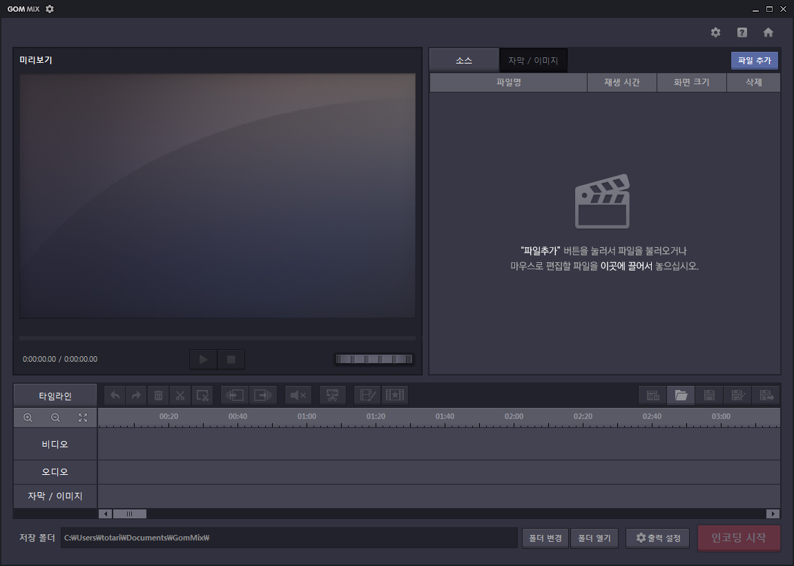
3. 곰믹스로 영상 편집하기 - 설치하기

Slide 34
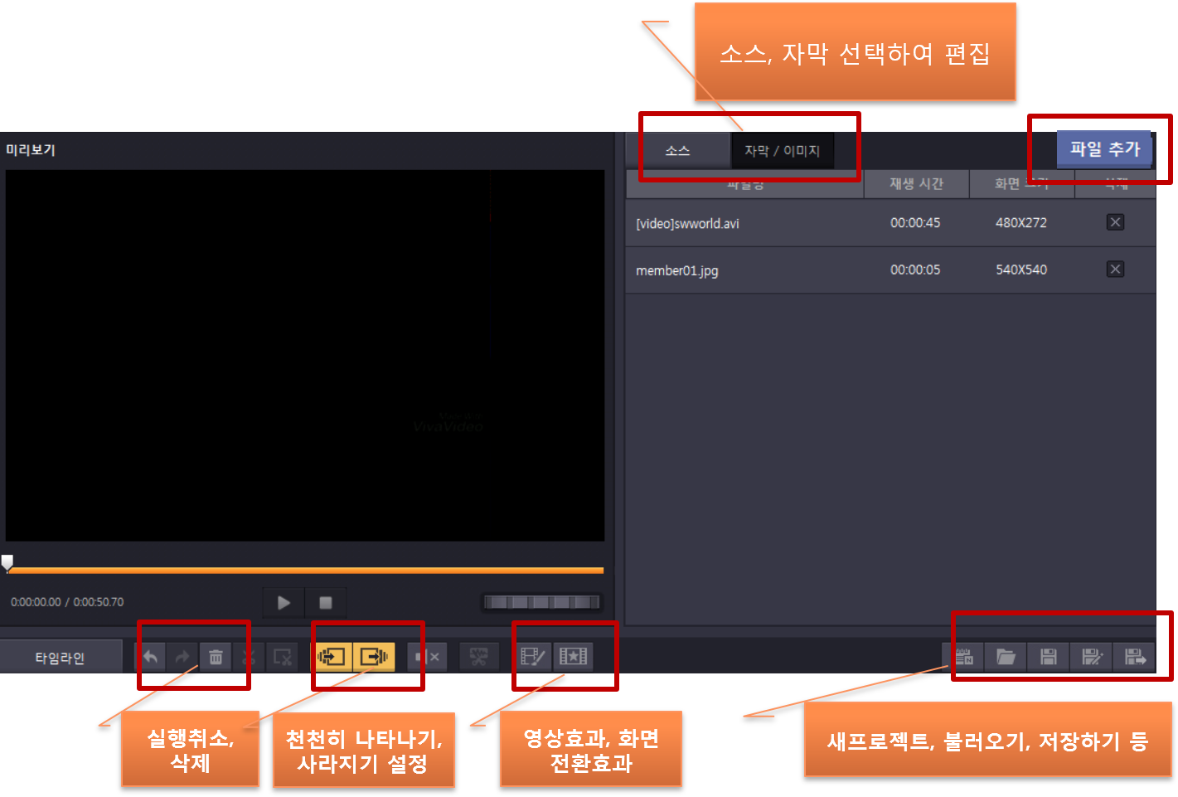
3. 곰믹스로 영상 편집하기 - 메뉴보기
1. 곰믹스 메뉴 보기

Slide 35
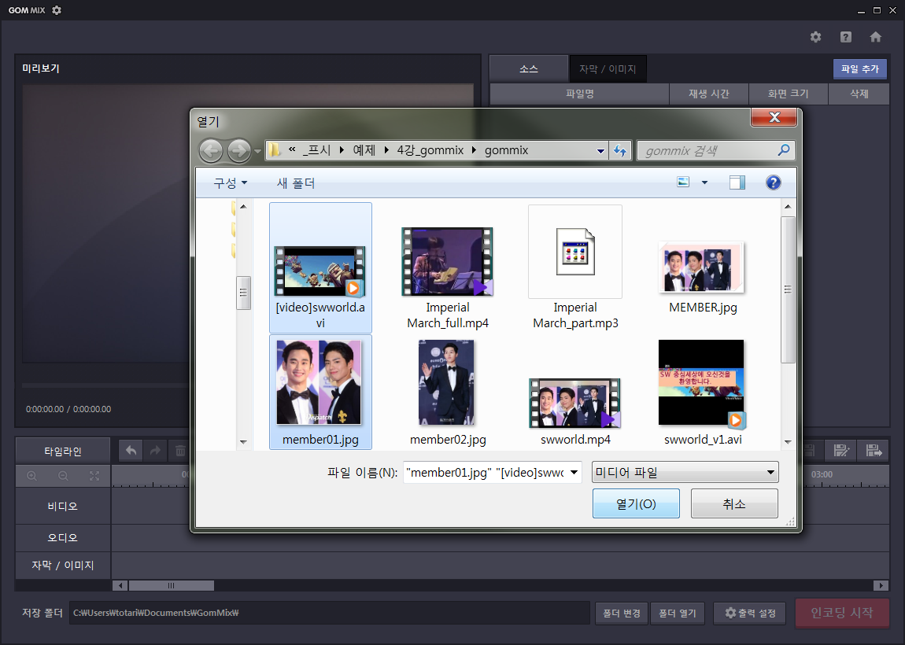
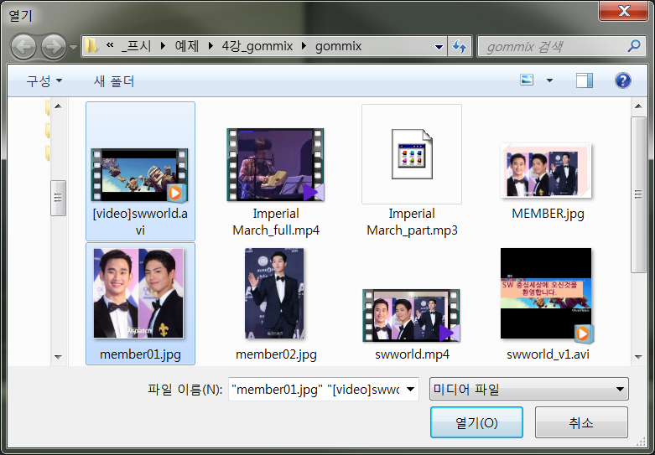
3. 곰믹스로 영상 편집하기 – 파일추가
2. 파일 추가하기(Ctrl키 누르고 다중 선택)
[파일추가] > [Video]swworld.avi, member01.jpg를 추가
①
②
③

Slide 36
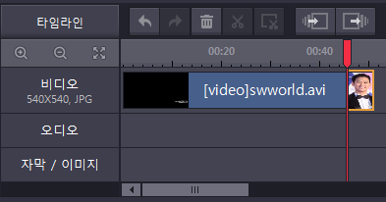
3. 곰믹스로 영상 편집하기 - 타임라인 적용하기
3. 좌측 하단의 타임라인을 통하여, 타임라인 확대, 축소 가능 타임라인 확대를 통하여, 매 초마다 자막 및 효과적용이 가능

Slide 37

3. 곰믹스로 영상 편집하기-천천히 나타나고 사라지기
4. [Video]swworld.avi의 처음과 끝에 ‘천천히 나타나는 효과’, ‘천천히 사라지는 효과’ 넣기

Slide 38
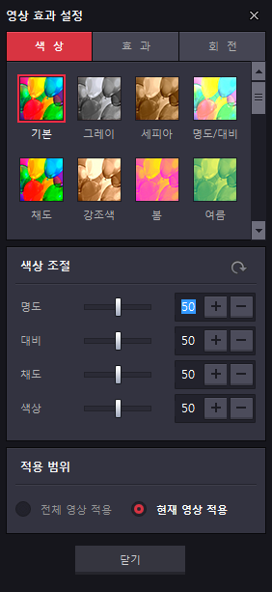
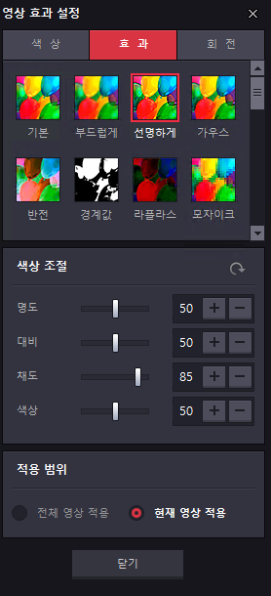

3. 곰믹스로 영상 편집하기 - 영상효과 편집하기
5. 영상효과 편집하기
색상 : 여러 가지 선택 옵션 중 '채도'로 '현재 영상 적용' 선택
효과 : 여러 가지 선택 옵션 중 '선명하게'로 '현재 영상 적용' 선택
회전 : 상하좌우 반전과 회전이 가능함

Slide 39
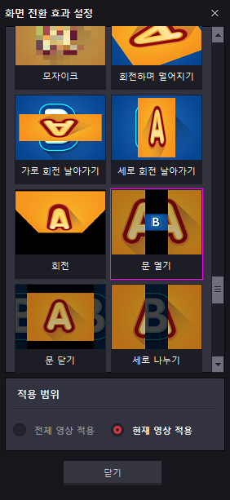
3. 곰믹스로 영상 편집하기 - 화면전환 효과 편집하기
6. 화면 전환 효과 편집하기
사진을 클릭하고 화면전환 효과 중 ‘문 열기‘ 효과 적용
①
③
②

Slide 40
3. 곰믹스로 영상 편집하기 - 자막 넣기
①
②
7. 자막 넣기
사진의 끝 부분을 클릭하고 [자막/이미지] > [자막추가] 클릭
‘SW중심세상에 오신 것을 환영합니다＇ 문구를 자유롭게 편집
사진 끝 부분부터 00:00:00.00~00:00:03.50 동안 진행되게 설정

Slide 41
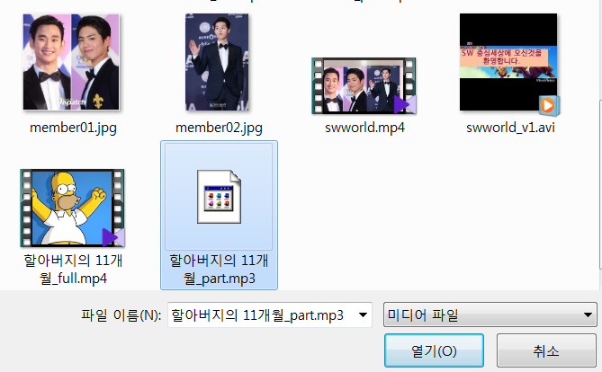
3. 곰믹스로 영상 편집하기- 오디오 넣기
12. 오디오 넣기 : [소스] > [파일추가] > 할아버지의 11개월_part.mp3
오디오의 길이는 동영상의 시간에 맞추어 드래그 하여 조절함
①
②
③
④

Slide 42
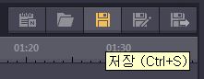
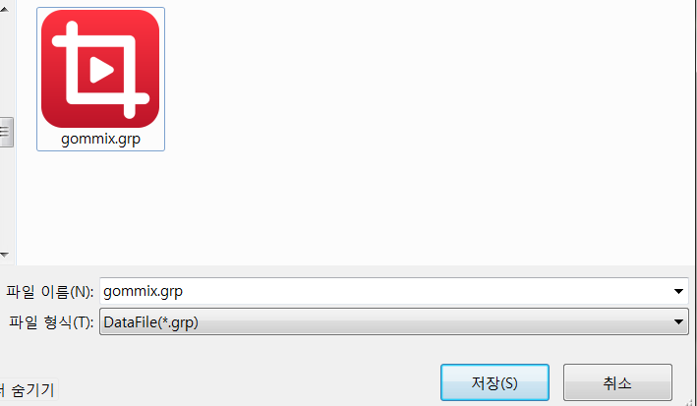
3. 곰믹스로 영상 편집하기- 저장하기
13. ‘편집 가능한 상태’ 로 저장
프로젝트로 저장. 파일 확장자는 .grp
swworld.grp로 저장
수정이 필요할 경우, ‘열기’ 를 통하여 동영상 편집 가능함

Slide 43
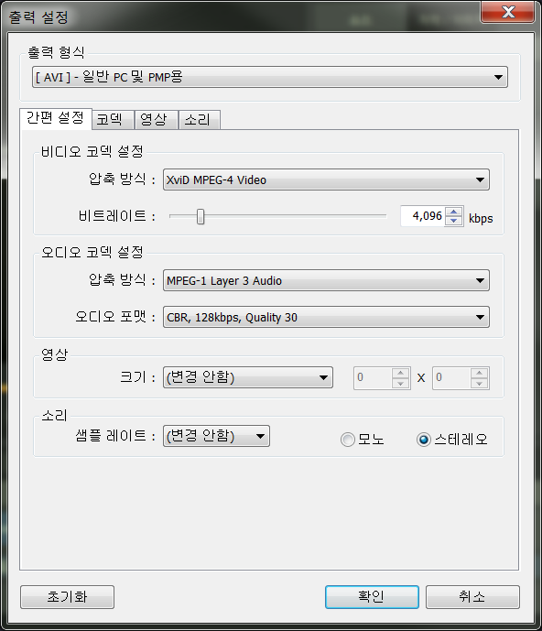
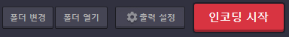
3. 곰믹스로 영상 편집하기- 저장하기
14. ‘동영상’ 파일로 저장
②
①
출력형태를 눌러서
‘AVI’형태로 변환 > 확인
플래시, WMV 등
다양한 형태 변환 가능
③

Slide 44
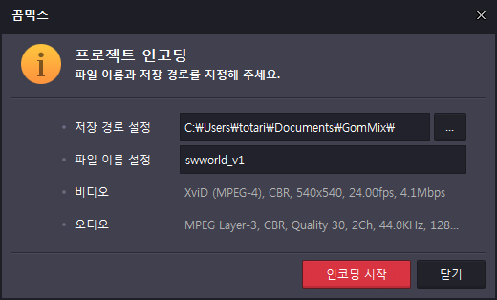
3. 곰믹스로 영상 편집하기- 저장하기
14. ‘동영상’ 파일로 저장
인코딩 시작을 누르고 저장경로, 파일이름 설정 후 인코딩 시작
①
②
③

Slide 45
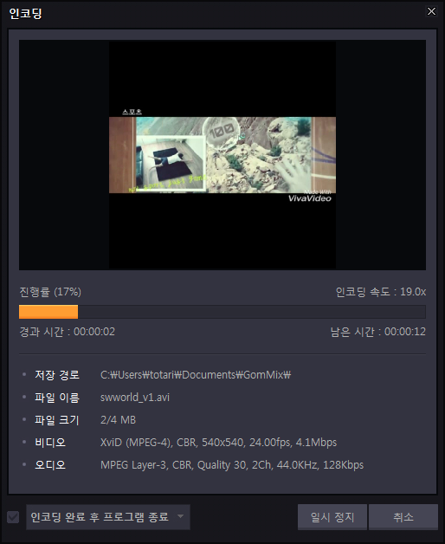
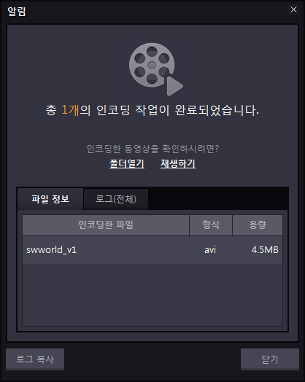
3. 곰믹스로 영상 편집하기- 저장하기
15. 인코딩 과정을 거치면, 작업이 완료된다.

Slide 46
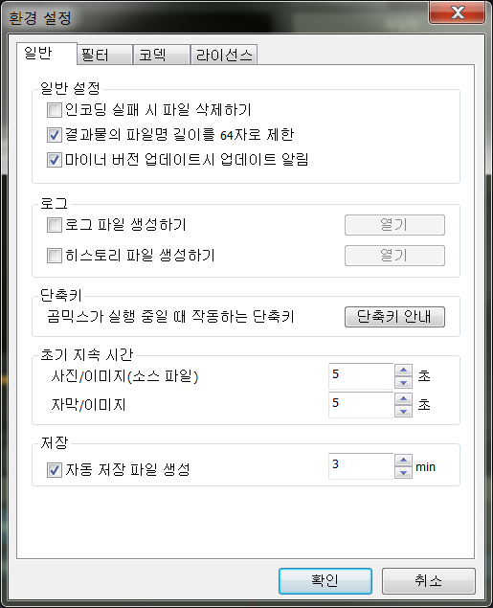
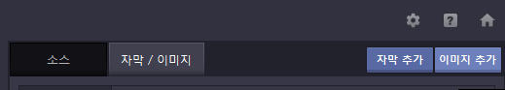
3. 곰믹스로 영상 편집하기 – 기타 기능
설정하기
‘설정하기’를 통하여
다양한 초기 값 설정 가능

Slide 47
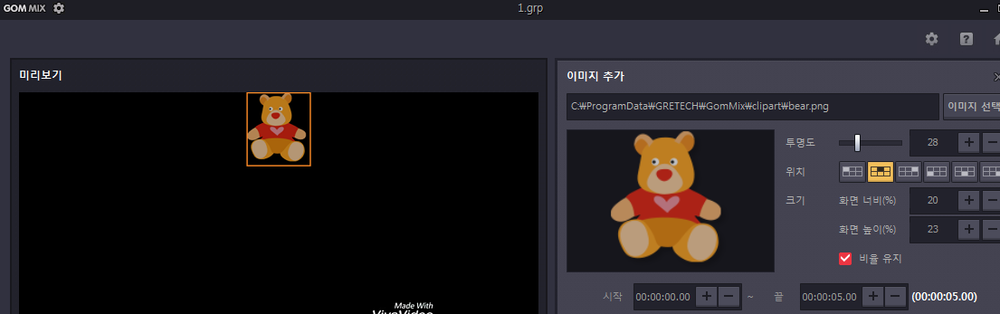
3. 곰믹스로 영상 편집하기 – 기타 기능
이미지 효과
‘이미지 추가’를 통한 스티커 효과 주기
①
②
③
④
⑥
⑤

Slide 48
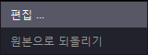
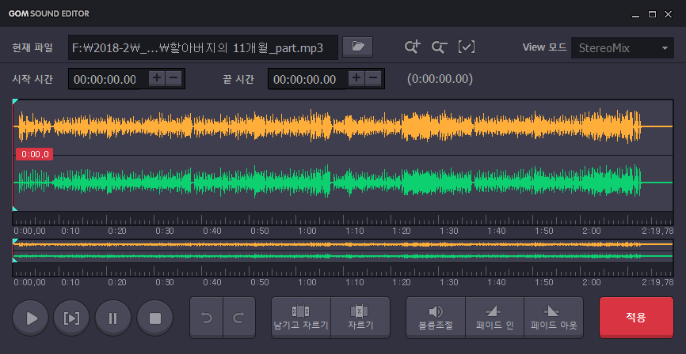
3. 곰믹스로 영상 편집하기 – 기타 기능
오디오 편집하기
‘선택된 오디오 편집’ > [편집]

Slide 49
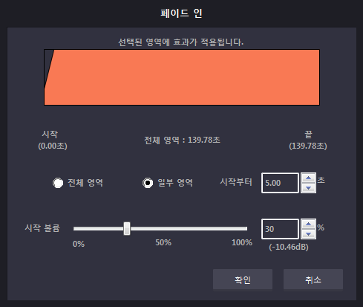
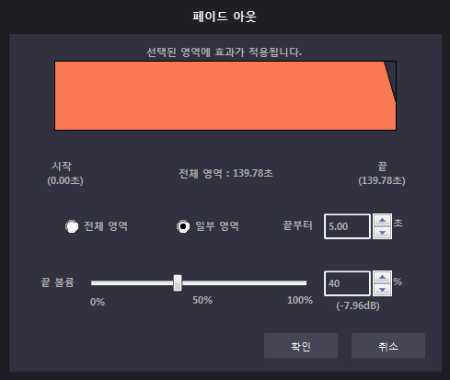
3. 곰믹스로 영상 편집하기 – 기타 기능
오디오 편집하기
‘페이드인‘ ‘페이드아웃’ ‘시작시간’,’끝 시간‘ 등 설정 가능

Slide 50
팀과제 하기
팀과제
가천대에서 OO으로 산다는 것은?
주제: 대학생활, 비전, 전공과 연계된 활동
형식: 광고, 애니메이션, 다큐멘터리 등
필수요소: 수업시간에 배운 내용 응용, 팀이 직접 촬영한 동영상 클립 포함 등
길이: 1분 내외
발표
컨셉트(목적, 의도 등), 역할 분담, 스토리, 형식 등 소개(별도의 발표자료 없이 5분)
동영상 시연

Slide 51
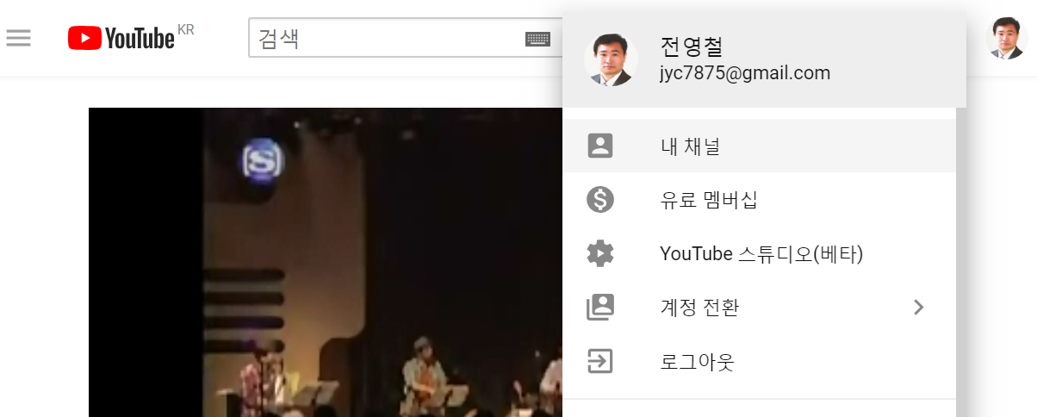
01.유투브에서 공개 음원 이용하기
유투브에서 저작권 문제 없는 음악 이용하기
* 유투브는 크롬으로 접속해야 원활히 이용할 수 있음
유투브에 로그인하여 오른쪽 상단의 이미지를 클릭하고 [YouTube 스튜디오(베타)] 클릭
1
2

Slide 52
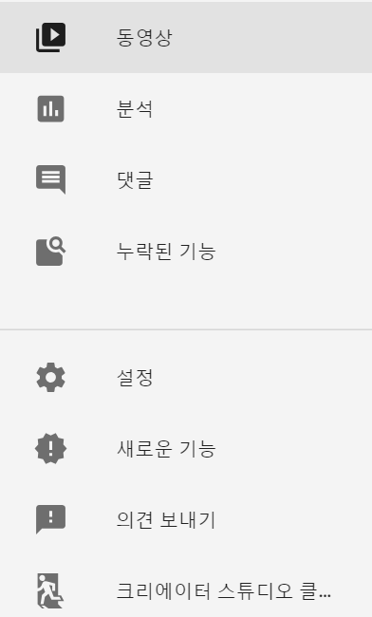

01.유투브에서 공개 음원 이용하기
[스튜디오]화면의 왼쪽 메뉴에서 [크리에이터 스튜디오 클래식] 을 클릭한다.

Slide 53
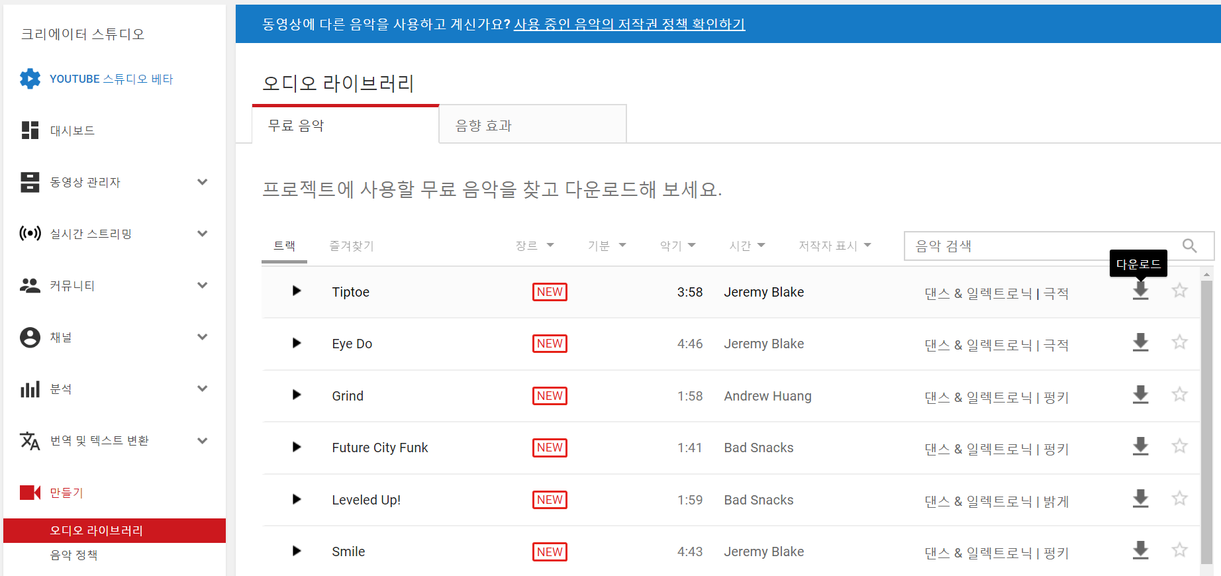
01.유투브에서 공개 음원 이용하기
[만들기]를 클릭하면 [오디오 라이브러리]의 무료 음악이 나옵니다.
음악을 들어보고 맘에 들면 다운로드를 합니다.
들어보기
클릭
2
3
클릭
1

Slide 54
Q&A
01. 이미지 편집하기

